Slide 1
第二章 图形系统

Slide 2
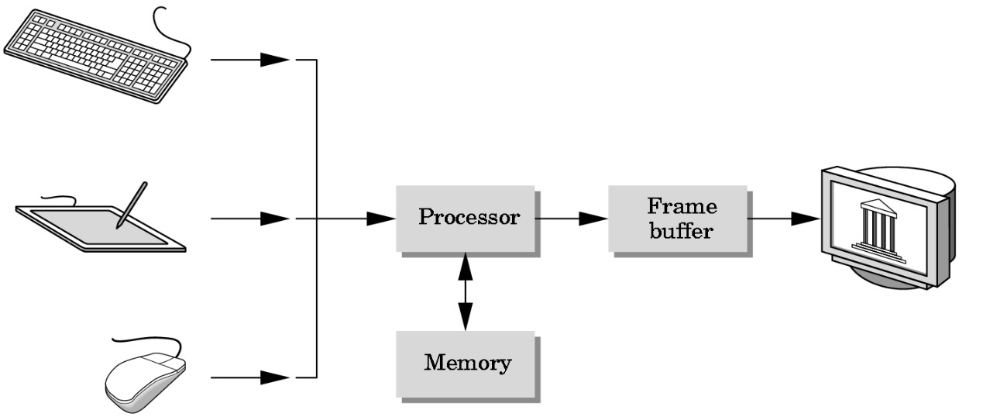
2.1 图形系统概述
面向图形应用的计算机系统
计算处理性能更高，速度更快，存储容量更大，外设种类齐全
图形系统构成
图形硬件
图形软件
图形软件
输出设备
图形硬件
输入设备
图形硬件
帧缓存中形成图像
最基本的图形系统
Notes:
Ivan Sutherland 建立了刻画交互式计算机(1963)
图形学的基本框架 ：
➢用户在显示器上看到一个对象。
➢用户利用输入设备(光笔、鼠标、跟踪球等)点选该对
象。
➢对象发生了改变(移动、旋转、变形等) 。
➢重复上述过程

Slide 3
2.2 图形系统硬件
图形输入设备（逻辑功能）
定位设备、选择设备、拾取设备
常用输入：键盘、鼠标、光笔、触摸屏、操纵杆、跟踪球（空间球）、数据手套、数字化仪、图像扫描仪
图形输出设备
图形显示设备 -- 显示器
图形(绘制)硬拷贝设备 -- 打印机

Slide 4
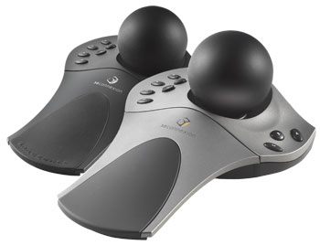
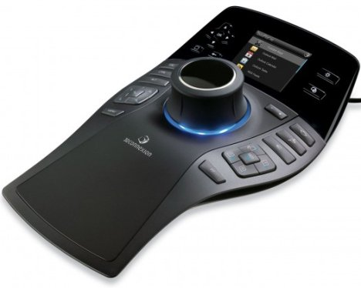
三维鼠标
是三维空间控制器的一种，有六个自由度，分别描述三维对象的宽度、深度、高度、 俯仰角、转动角、偏转角。
三维鼠标产生的空间位置是相对的，多用于需要三维空间绝对定位技术的应用系统（如虚拟现实系统）。

Slide 5
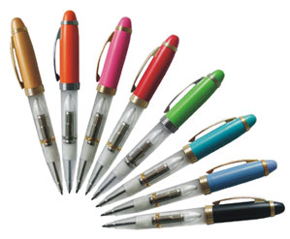
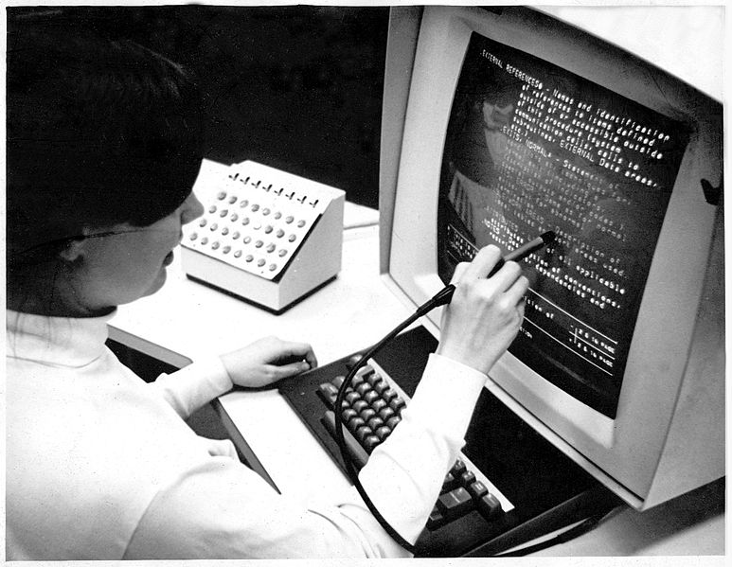
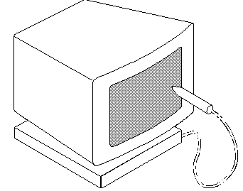
光笔
光笔是一种检测光信号的装置，通过检测荧屏上的发光点来选择屏幕上某一点。
光笔本身不发光，只检测它指向的点是否发光

Slide 6
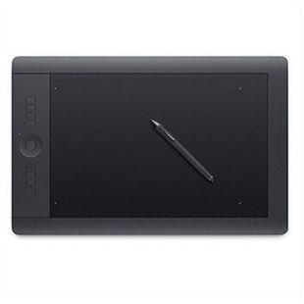
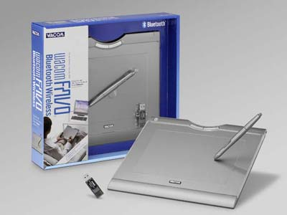

手写输入板
WACOM数位板

Slide 7
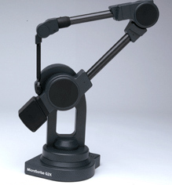
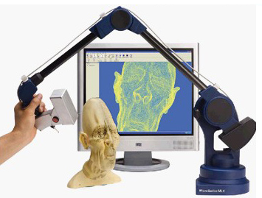
数字化仪
数字化仪是一种把图形的几何位置转换成数字坐标的图形输入设备。
它可以采样几何图形上的关键数据点，然后由程序进行处理。

Slide 8
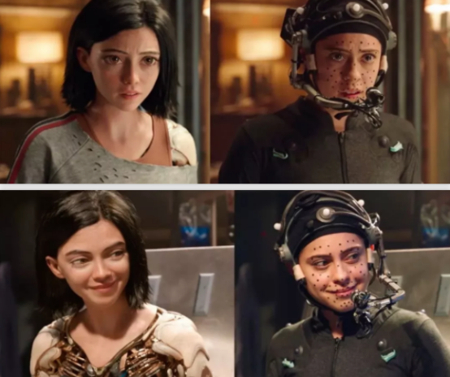
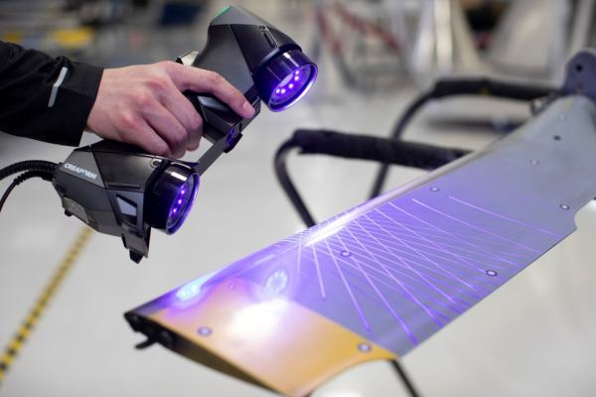
其他
手持式激光三维扫描仪
Alita: Battle Angel Behind The Scene Motion Capture Performance (Video: 20th Century Studios)

Slide 9
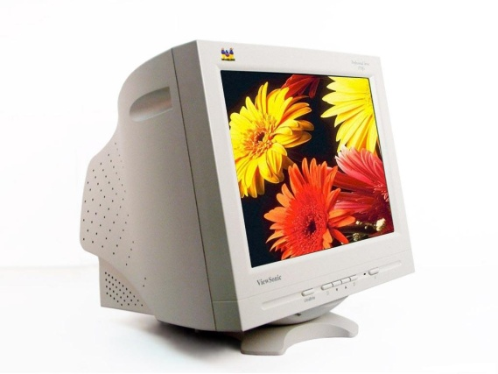
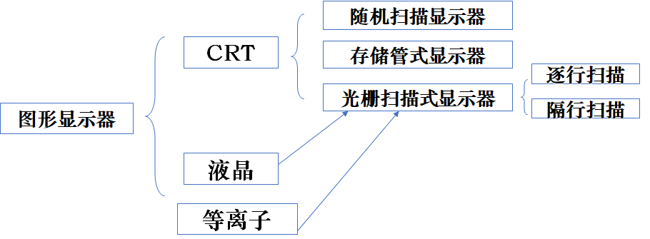
图形系统---硬件系统---显示器
阴极射线管显示器CRT(Cathode-Ray Tube)
液晶显示器LCD (Liquid Crystal Display )
光栅扫描CRT显示器

Slide 10
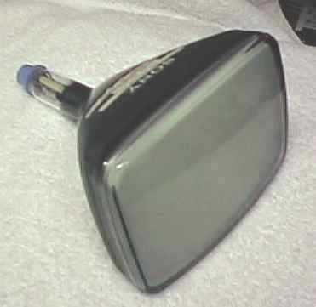
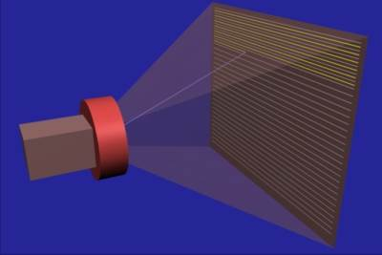
图形系统---硬件系统---CRT显示器
原理：利用电磁场产生高速的、经过聚焦的电子束，偏转到屏幕的不同位置，轰击屏幕表面的荧光物质，从而产生图像。
荧光粉（磷粉涂层）
Notes:
原理：高速的电子束轰击荧光物质发光
阴极射线管是一种真空器件，

Slide 11
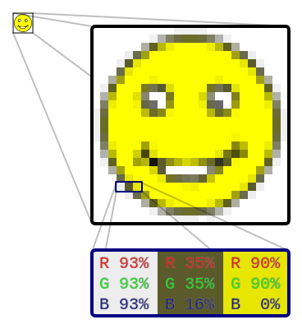
图形系统---硬件系统---CRT显示器
-- 像素：电子束轰击荧光屏后产生不同亮度的光点。这些光点就是显示器可控制的最小单位，称为像素。 (picture element，即pixel)
--由像素阵列构成的光栅显示器，可以看做画点设备。图形是通过光栅上的象素点呈现的亮度或颜色形成的。
-- 刷新：由于荧光粉具有余辉特性，电子束停止轰击后，荧光粉亮度并不是立即消失，而是按指数规律衰减，图像逐渐变暗。为了得到亮度稳定的图像，电子枪需要不断地根据帧缓存的内容轰击荧光屏，反复重绘同一幅图像，即不断刷新屏幕。
Notes:
刷新一次指电子束从上到下将荧光屏扫描一次，大约达到每秒60帧，即60Hz时，人眼才能感觉到屏幕不闪烁，要使人眼觉得舒服，一般必须有85Hz以上的刷新频率。
现在的CRT(和LCD)都是光栅显示器
光栅显示器特点
画点设备，可以看成M行N列的网格点(像素)。
图形是通过光栅上的象素点呈现的亮度或颜色形成的。

Slide 12
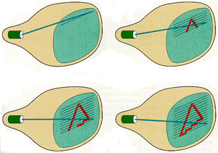
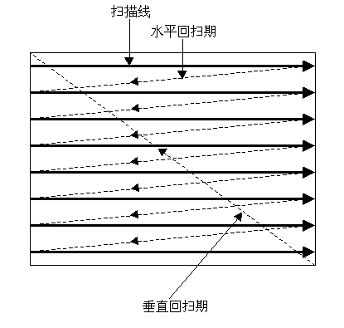
图形系统---硬件系统---CRT显示器-刷新过程
光栅扫描显示器的画面由整齐排列的像素点构成。电子束按照从上到下，从左到右的顺序扫描全屏像素。即从左上角像素开始，从左至右，电子束轰击每个像素，完成一行的水平扫描，接下去扫描第二行，第三行，一直扫描到屏幕的最右下角像素。这个电子束扫描全屏像素的过程称为一次刷新，一次刷新绘制出的完整一幅画面称为一帧画面
-- 刷新频率高到一定值后，图像才能稳定显示（60, 85）
-- 分辨率：显示器在水平或竖直方向上的像素个数。1024*768， 1920*1080
Notes:
。扫描从左上角开始，每一行都是自左向右。当扫描线到达屏幕右端时，就将其隐去并迅速返回屏幕左端。这个过程称为水平回扫。接着下一行重复这一过程。
当整帧扫描完毕时，扫描线正好结束于屏幕右下角。接着扫描线迅速回到屏幕左上角，这就是垂直回扫。

Slide 13
图形系统---硬件系统---CRT显示器
光栅扫描CRT显示器 -- 显示系统的组成
-- 显示器
-- 帧缓冲存储区(帧缓存)：像素的灰度和颜色信息存放于帧缓冲区。帧缓存单元与屏幕像素之间一一对应
-- 视频控制器：为了在光栅显示器屏幕上输出图像，必须将帧缓存数字信号经过数字/模拟转换器 DAC转换为模拟信号（以控制电子枪电压）
(50,60)
寄存器
1
DAC
电子枪
(20,30)
帧缓冲存储器
CRT光栅

Slide 14
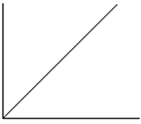
图形系统---硬件系统---CRT显示器
CRT光栅扫描显示显示器
数据来源：帧缓存
固定扫描线和规定扫描顺序
图像显示时间与图像复杂度无关
便于真实感图形显示
扫描转换过程复杂，走样
扫描转换（光栅化）：
将图形的几何信息转换成存储在帧缓存中的光栅（像素点阵）图像的过程叫扫描转换。

Slide 15
图形系统---硬件系统---CRT显示器
光栅显示器可看做许多离散点（像素）组成的矩阵，每个点都可以发光。一般不能直接从一个像素到另一个像素画一条笔直的直线，但可以用一系列的点（像素）来近似表示这条直线。
只有画水平、垂直或正方形的对角线时，才能用像素画出一条真正的直线，其他情况下的直线均呈阶梯状，这种现象称为走样或锯齿。采用反走样技术可适当减轻阶梯效果。
图像元素
C
D
或象素
B
A
A
B
(a)
光栅化的直线
(b)

Slide 16
图形系统---硬件系统---CRT显示器
光栅扫描CRT显示器 -- 显示系统的组成
帧缓冲存储区(帧缓存)
在光栅显示系统中，需要足够大的帧缓存才能反映图形的颜色和灰度等级。
分辨率m*n、颜色数k与显存大小V间的关系：
问题：分辨率为1024*1024的24位真彩色模式，其帧缓存至少为多大？

Slide 17
图形系统---硬件系统---彩色CRT显示器
红绿蓝三色作为原色，其他颜色由RGB颜色的组合表示。三色强度都为0代表黑色，都达到最大1则代表白色。
显示原理：每个像素包含红、绿、蓝三个荧光点，三个电子枪与三个荧光点对应。每个电子枪有256级（8位）强度。
G
黄(1,1,0)
红枪电子束
绿枪电子束
绿(0,1,0)
蓝枪电子束
青(0,1,1)
白(1,1,1)
荫罩
黑(0,0,0)
屏幕
R
红(1,0,0)
蓝(0,0,1)
品红(1,0,1)
红
荧光点
绿
蓝
B
彩色CRT电子枪和荫罩的排布
RGB颜色立方体

Slide 18
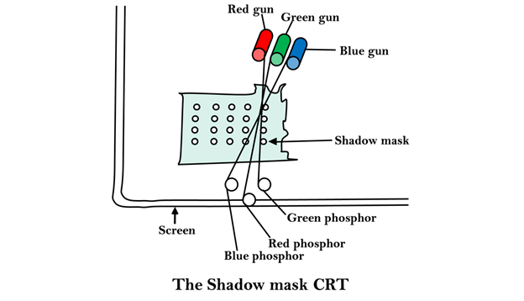
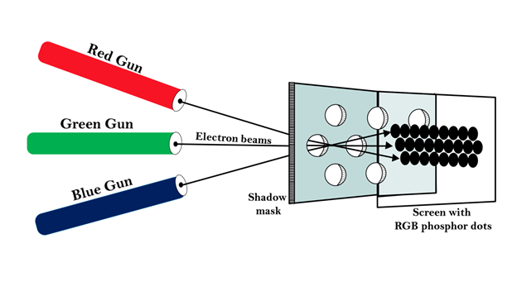
Notes:
http://www.srcmini.com/10033.html

Slide 19
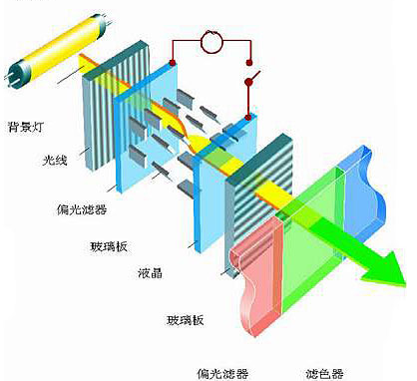
图形系统---硬件系统---液晶显示器
原理：通电和不通电时液晶分子处于两种不同的排列，结合偏光滤片，一种排列光线能够通过，而另一种排列阻止光线通过。
液晶材料本身不发光。液晶显示屏背面有一块背光板，它由荧光物质组成，可以发射光线，其作用是提供均匀的背景光。
光线
方向
光线阻断
示意图
光线穿透
示意图
不加电背光透过，加电背光被阻断
Notes:
从液晶显示器的结构来看，LCD液晶面板由两块平行玻璃板构成，厚约1mm，其间由包含有液晶材料的5μm均匀间隔隔开。因为液晶材料本身并不发光，所以在显示屏两边都设有作为光源的灯管，而在液晶显示屏背面有一块背光板(或称匀光板)和反光膜，背光板是由荧光物质组成的可以发射光线，其作用主要是提供均匀的背景光源。
若为液晶加电压，液晶分子会重新排列并完全平行，使光线不再扭转，将被第二个滤光器挡住，无法显示。总之，
晶是介于固体和液体之间的物质，加热时会出现透明的液体，冷却时会结晶成混沌的固态，液晶是一种分子排列规则的有机化合物。
作者：杭州立煌科技 https://www.bilibili.com/read/cv12291484/ 出处：bilibili

Slide 20
图形系统---硬件系统---液晶显示器
优点：
工作电压低、功耗小；
无辐射；抗电磁干扰能力比CRT显示器强。
平面显示，无闪烁、失真，可视面积大，薄而轻，能大量节省空间
缺点：
视角小、亮度和对比度不够大
响应时间长
Notes:
缺点：
视角太小、亮度和对比度不够大
LCD显示器图像质量还不够完善，而且响应时间也比CRT显示器长，当画面更新速度快而剧烈时，画面延迟会产生重影、拖尾等现象。

Slide 21
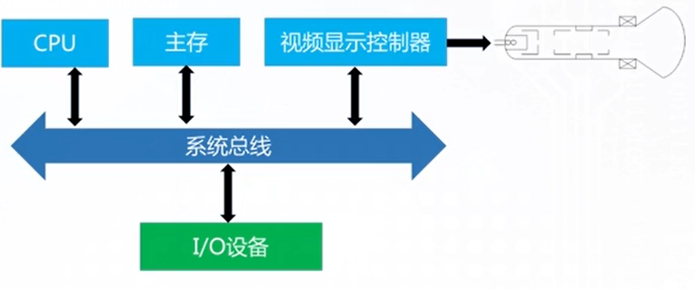
图形系统---硬件系统---显示系统结构（了解）
光栅扫描显示系统的系统结构--发展历程

Slide 22
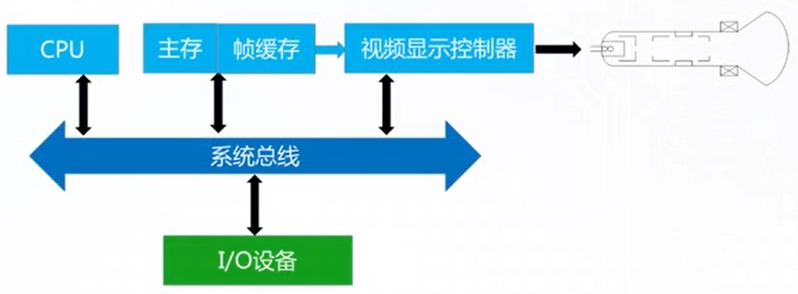
图形系统---硬件系统---显示系统结构（了解）
光栅扫描显示系统的系统结构--发展历程

Slide 23
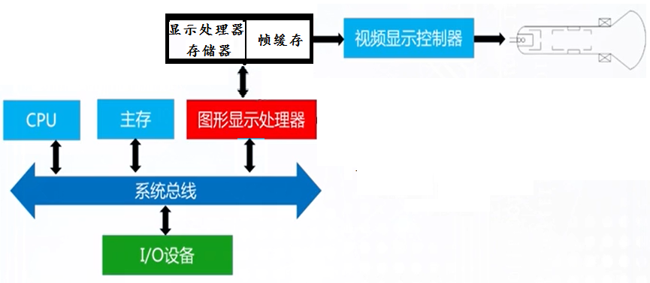
图形系统---硬件系统---显示系统结构（了解）
光栅扫描显示系统的系统结构--发展历程
Notes:
显示处理器分担CPU图形学处理任务，主要任务是扫描转换待显示图形，如直线、圆弧、多边形等
有些还能进行光栅操作及几何变换、窗口裁剪、消隐等

Slide 24
图形系统---硬件系统---显卡（了解）
图形在输出到显示器之前需要经过大量的计算和处理。早期，这些处理工作由CPU完成。
显卡Video Card是主机与显示器的桥梁，负责将CPU传来的数据转换处理成显示器接受的格式，再送到显示器形成图像。
后来显卡增加固化的图形处理功能，可接受更高级绘图命令，实现图形缓存，完成大部分图形函数的功能，大大减轻CPU负担。
显卡包括图形处理器GPU、显卡内存（显存）、数模转换器（DAC）
计算机
接口
GPU
显存
DAC
显示器
显卡
显卡工作原理图

Slide 25
图形系统---硬件系统---显卡--GPU（了解）
图形处理器GPU 是显卡核心，可看作是独立于CPU的本地处理器。
二维三维图形处理任务
硬件加速。处理3D图形时主要依赖CPU的处理能力，称为“软加速”。将三维图像和特效处理功能集中在GPU内，即“硬件加速”。
处理后的图形以像素阵列放在帧缓存中。显卡反复不断地读取帧缓存（显存）中的图像点阵数据，将它们转换成RGB三色信号送至显示器，即刷新屏幕。
Notes:
，它管理与系统总线的接口，这个接口应具有零等待的猝发式传送能力
架构/流处理器数量/核心工作频率

Slide 26
图形系统---硬件系统---显卡—显存（了解）
显存（帧缓存）的用途
保存由图形芯片处理好的各帧图形显示数据，以便后续由数模转换器读取并逐帧转换为模拟视频信号提供给显示器使用。
显存的大小直接影响到显卡可以显示的颜色多少和可以支持的最高分辨率。
Notes:
衡量显存的技术性能的指标
数据存取速度（可通过工作时钟频率体现）
显存容量

Slide 27
图形系统---硬件系统---显卡与OpenGL（了解）
只要安装了支持OpenGL的显卡以及对OpenGL支持的应用程序就可以使用OpenGL接口。
OpenGL接口的主要目的是把二维和三维的图形计算后绘制到帧缓存中。
如果显卡支持OpenGL指令，那么OpenGL的计算功能由CPU转移到GPU实现，大大加速了图形的处理速度。
Notes:
OpenGL为图形设备的软件接口，只要安装了支持OpenGL的显卡以及对OpenGL支持的应用程序就可以使用该接口。

Slide 28
2.3 图形软件（了解）
图形应用软件
解决某种应用问题的图形软件，如3DMAX
图形支撑软件、图形软件标准
由一组公用的图形子程序组成的。它扩展了系统中原有高级语言和操作系统的图形处理功能。如opengl，DirectX
Notes:
图形应用数据结构
一组图形数据文件，其中存放着待生成的图形对象的全部描述信息。（模型：几何、拓扑、属性等信息）

Slide 29
图形系统---软件系统---支撑软件--OpenGL
OpenGL（Open Graphics Library，开放图形库）,被定义为“图形硬件的一种软件接口”
由若干个函数库组成，提供了数百条图形命令
OpenGL特点
应用广泛
跨平台，对各种计算机环境开放
与硬件无关
支持底层绘制的图形绘制API
可扩展
绘制专一性：只有图形绘制
网络透明性

Slide 30
图形系统---软件系统---支撑软件--OpenGL
OpenGL功能
包括基本图形元素的生成，反走样等；
基本图元的几何变换、投影变换、窗口裁剪等；
自由曲线曲面处理、隐藏线、隐藏面消除，以及光照、纹理映射真实图形显示等。
Notes:
包括基本图形元素的生成，反走样等；基本图元的几何变换、投影变换、窗口裁剪等；自由曲线曲面处理、隐藏线、隐藏面消除，以及光照、纹理映射真实图形显示等。

Slide 31
图形系统---软件系统---支撑软件--OpenGL
OpenGL函数库（windows内置）
核心库gl库
OpenGL的核心函数库，提供最基本的3D绘制函数。所有OpenGL操作都可用这些函数来实现。可以在平台间移植。函数以“gl”为前缀
实用库glu库
建立在核心库的基础上，目的是减轻使用者的编程负担。函数以“glu”为前缀。
辅助库glaux
提供窗口管理函数、事件处理函数和简单模型制作函数。函数以“aux”为前缀。

Slide 32
图形系统---软件系统---支撑软件--OpenGL
OpenGL库文件目录
include目录：gl目录下的gl.h、glu.h、glaux.h
Lib目录： opengl32.lib 、glu32.lib、glaux.lib
System目录： dll文件
Windows专用函数

Slide 33
图形系统---软件系统---支撑软件--OpenGL
GLUT：OpenGL Utility Toolkit
glut是实用工具库，提供更高一层的，跨平台的操作函数例如窗口函数。也包括一些高级绘制技术
特点
可用于所有主流平台
独立于操作系统，可移植
GLUT安装和设置

Slide 34
VS2010配置GLUT的方法
将glut-3.7.6-bin.zip解压缩后，把文件夹中5个文件放到如下目录中
glut.h ---> C:\Program Files (x86)\Microsoft SDKs\Windows\v7.0A\Include\gl
glut.dll,glut32.dll ---> C:\Windows\SysWOW64 (64位操作系统的情况)
---> C:\Windows\System32 (32位操作系统的情况)
glut.lib,glut32.lib ---> VS2010的安装目录\Microsoft Visual Studio 10.0\VC\lib
编写代码时，#include <gl\glut.h>即可。

Slide 35
图形系统---软件系统---支撑软件--OpenGL
简单glut程序实例：
#include <gl/glut.h>//包含glut头文件
void display() //自定义函数，完成绘制操作
{
glClear(GL_COLOR_BUFFER_BIT);//清空帧缓存
glBegin(GL_POINTS);//绘制图形元素
glVertex2f(0,0); //指定点坐标
glVertex2f(100,100);
glEnd();
glFlush();//必须有。强制刷新绘制
}
图元实验中需修改此部分代码完成绘制

Slide 36
图形系统---软件系统---支撑软件--OpenGL
图元实验中不需要改变
//重绘回调函数：w-当前窗体宽度；h-当前窗体高度
//GLsizei是OpenGL自定义整数数据类型，用于表示尺寸相关变量
void reshape(GLsizei w, GLsizei h) //自定义函数
{
glViewport(0, 0, w, h); //定义视口大小
glMatrixMode(GL_PROJECTION); //指定矩阵类型为投影
glLoadIdentity(); //将矩阵设置为单位矩阵
gluOrtho2D (0,w,0,h); //指定裁剪窗口大小，即显示范围
glMatrixMode(GL_MODELVIEW); //指定矩阵类型为模型视图
}

Slide 37
图形系统---软件系统---支撑软件--OpenGL
int main(int argc,char **argv)
{
glutInit(&argc,argv);//初始化 GLUT 库
//初始化glut工具包的显示模式：单缓冲|RGB颜色模式
glutInitDisplayMode(GLUT_SINGLE|GLUT_RGB);
glutInitWindowSize(500,500);//指定窗体大小，单位是像素
glutInitWindowPosition(0,0);//指定窗体左上角初始位置，单位是像素
glutCreateWindow("simple"); //创建名称为"simple"的窗体
glutDisplayFunc(display); //注册重绘回调函数，刷新时调用glutReshapeFunc(reshape); //注册回调函数
glutMainLoop(); //进入GLUT事件处理循环
return 0;
}
暂时不需要改变此函数内容

Slide 38
图形系统---软件系统---支撑软件--DirectX
DirectX：是一种图形应用程序接口API，包含DirectDraw，Direct3D，DirectSound，DirectInput，DirectPlay等多个组件。
本质为DLL，主要用于多媒体如视频处理和游戏开发
设计目的：硬件无关。程序员不用把过多的时间花费在硬件支持上
直接访问显卡与声卡功能，确保多媒体程序能够充分利用高性能硬件，从而提供逼真的三维图形与声音效果
只用于Windows平台

Slide 39
图形系统---软件系统---支撑软件--DirectX
void Render()
{
g_pD3DDevice->Clear(0, NULL, D3DCLEAR_TARGET | D3DCLEAR_ZBUFFER,D3DCOLOR_XRGB(0, 128, 0), 1.0f, 0);
g_pD3DDevice->BeginScene();
g_pD3DDevice->SetStreamSource(0, g_pD3DVBuffer, 0, sizeof(MYVERTEX));
g_pD3DDevice->SetFVF(D3DFVF_MYVERTEX);
g_pD3DDevice->DrawPrimitive(D3DPT_TRIANGLESTRIP, 0, 6);
g_pD3DDevice->EndScene();
g_pD3DDevice->Present(NULL, NULL, NULL, NULL);
}

Slide 40
图形系统---软件系统---支撑软件
OpenGL与DirectX比较
OpenGL是跨平台标准，且由各个平台实现；DirectX仅应用于Windows，由Microsoft独立开发
OpenGL仅提供图形绘制功能，甚至没有交互功能；DirectX则提供了多媒体程序开发所需的全部API
OpenGL是函数库；DirectX则是组件库
Notes:
组件(Component)是指具有一定功能和接口的、可独立运行的软件部件,可以被重复使用、替换和升级
视频的转场效果离不开图形的处理，移动设备在处理3D图形相关的计算时一般都会选择使用GPU。相较于CPU，GPU在图像动画处理时具有更高效的性能。移动设备以android为例，GPU处理提供了两套不同的API，分别是Vulkan和OpenGL ES。其中VulKan只支持 Android 7.0 以上的设备，OpenGL ES 则支持所有的 Android 版本，而iOS并没有对vulkan的官方支持。同时 OpenGL ES 作为 OpenGL 的子集，针对手机、PDA 和游戏主机等嵌入式设备去除了 glBegin/glEnd，四边形、多边形等复杂图元等许多非绝对必要的特性，消除它的冗余功能，从而提供了更容易学习和易于在移动图形硬件中实现的库。
目前，在短视频图像处理中， OpenGL ES 凭借良好的系统支持性和功能的高度精简性，成为了最广泛的 GPU 处理 API 之一。
https://zhuanlan.zhihu.com/p/567469309

Slide 41
图形系统---软件系统---支撑软件—Java3D
图形支撑软件—Java3D
Java3D API是Sun定义的用于实现3D显示接口。
Java3D把OpenGL和DirectX这些底层技术包装在Java接口中。
生成简单或复杂的形体；使形体具有颜色、光照效果、透明效果、贴图；具有交互功能（键盘、鼠标拾取）；使形体变形、移动、生成三维动画
用于各种领域如VR（虚拟现实）、科学可视化
Notes:
3D技术是底层的显示技术，Java3D提供了基于Java的上层接口。

Slide 42
2.3 图形流水线
图形系统体系结构，也称为图形流水线。即处理过程
应用程序阶段
几何处理阶段
像素处理阶段

Slide 43
图形系统---图形流水线
应用程序阶段
把数据以图元的形式提供给图形硬件，例如用来描述三维几何模型的点、线或多边形，同时也提供用于表面纹理映射的图像或者位图。
Notes:
由于应用程序阶段是通过软件方式实现的，因此开发者能够对该阶段发生的情况进行完全控制，可以通过改变实现方法来改变实际性能。

Slide 44
图形系统---图形流水线
几何处理阶段
在GPU上进行
以每个顶点为基础对几何图元进行处理，并从三维坐标变换为二维屏幕坐标的过程。
该阶段又可以划分为下面几个功能阶段

Slide 45
图形系统---图形流水线
光栅阶段(像素处理阶段)
给定经过变换和投影后的顶点、颜色、纹理坐标后，光栅阶段的目的是确定每个像素的最终颜色，这个过程称为光栅化或者扫描转换
Notes:
屏幕对象先是被传送到像素处理器进行光栅化，并对每个像素进行着色，然后再输出到帧缓冲器中，最后输出到显示器。

Slide 46
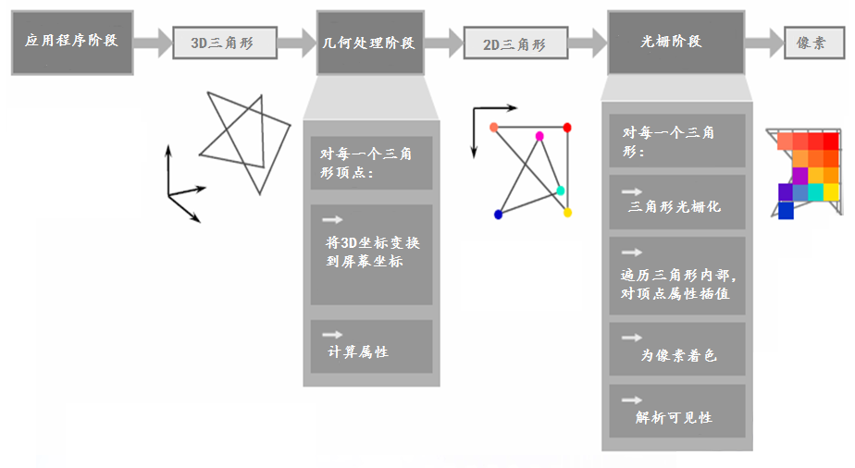
图形系统---图形流水线

